Slide 1

נושאים נוספים להצגה:
- ניהול משתמשים וכניסה נפרדת לאדמינים לניהול המשתמשים האחרים והכיתות
- הפונקציונליות של תיבת הטקסט החכמה וההפרדה שלה רכיב עצמאי לשימוש גם בפרויקטים אחרים

Slide 2
מנחה מקצועית:
טליה מרמור בן רעי
מנחים אקדמים:
ד"ר ארנון שטורם
ד"ר יוסי אורן
סטודנטים:
שיי דיין
רועי פילר
מגל וייס

Slide 3
רקע כללי על הפרויקט

Slide 4



Choosing The Technology
 | Easy maintenance | Availability for different devices and operating systems | Easy deployment | Friendly and rich development environment
Angular
Node.js
.NET Desktop

Slide 5
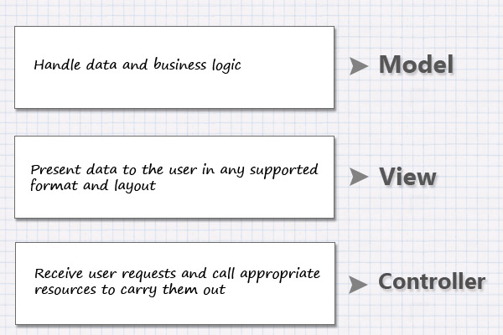
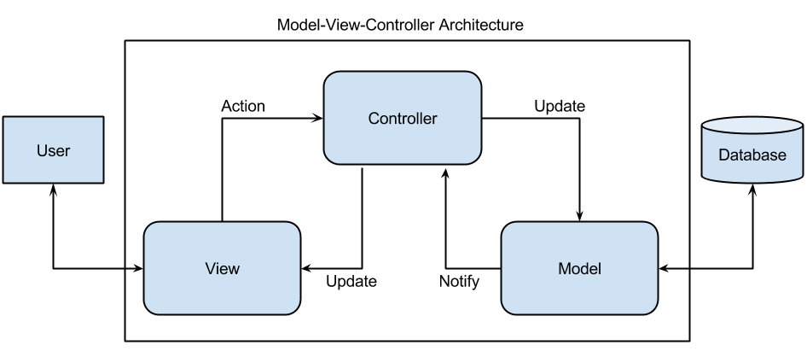
MVC Architecture

Slide 6
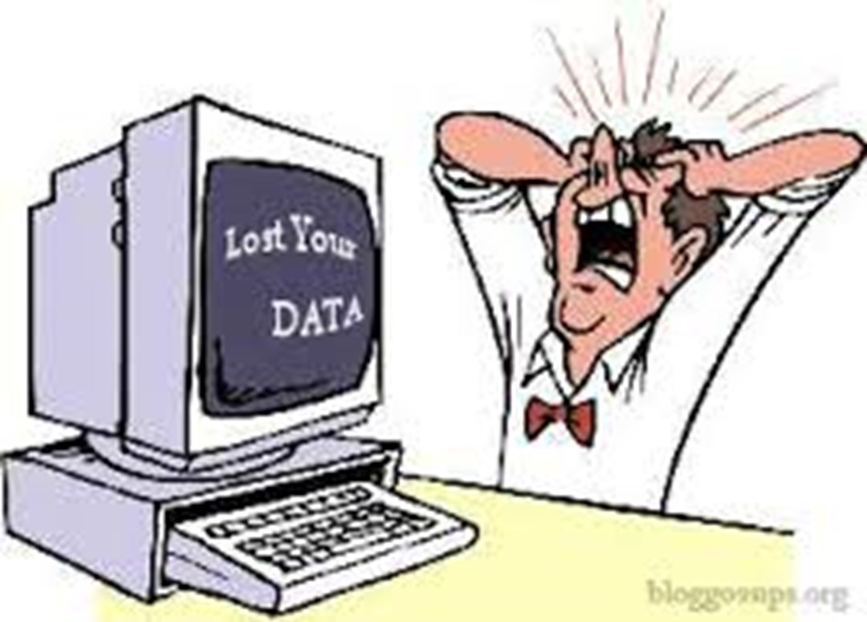
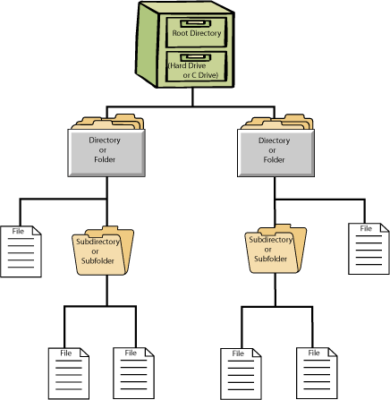
Challenge 1
The Problem: Data loss in case of connection issues and system errors.
The Solution: Temporary Files System.
Managing temporary folders and files
Writing Objects into files and parsing files into Objects
Unique folder per session

Slide 7
Challenge 2
The Problem: Every small change in the business model leads to a complex migration process and slows down the development.
The Solution: Automatic migration process.
1
2
3

Slide 8
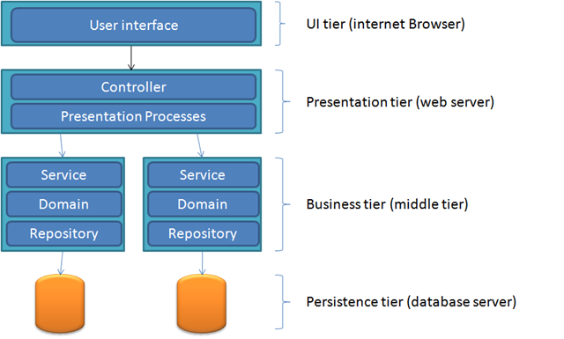
System Architecture
SmartTextBox
Service
Logic
FileHandler
Service
Logic

Slide 9
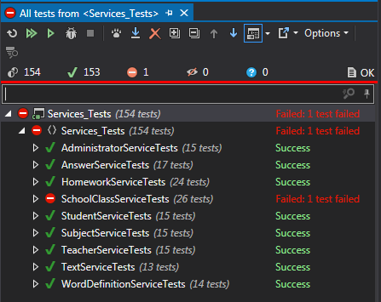

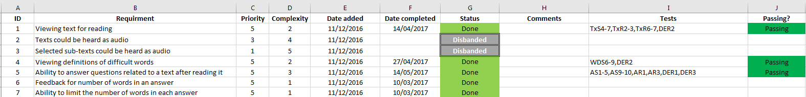
The Development Process
Version control with Bitbucket
Requirement traceability document
Manual and automated tests per requirement
Independent software components and work areas
Task prioritization
Team meetings

Slide 10
Conclusions

Slide 11

Q & A
Thank You!

